Slide 1




UBND HUYỆN GIA LÂM
TRƯỜNG MẦM NON HOA SỮA
LĨNH VỰC: PHÁT TRIỂN NGÔN NGỮ
Đề tài:Thơ" Em làm thợ xây"
Giáo viên: Nguyễn Thị Thúy Kiều

Slide 2


1/ Ổn định tổ chức
Cô cho cháu xem hình ảnh về các chú công nhân xây nhà

Slide 3

1: Ổn định tổ chức
Cô cho cháu xem hình ảnh về các chú công nhân xây nhà

Slide 4
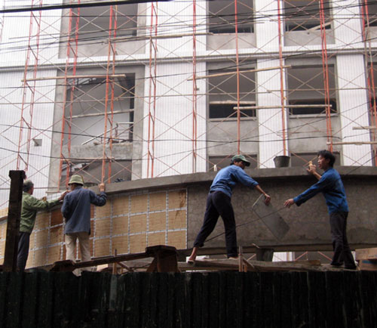

Slide 5
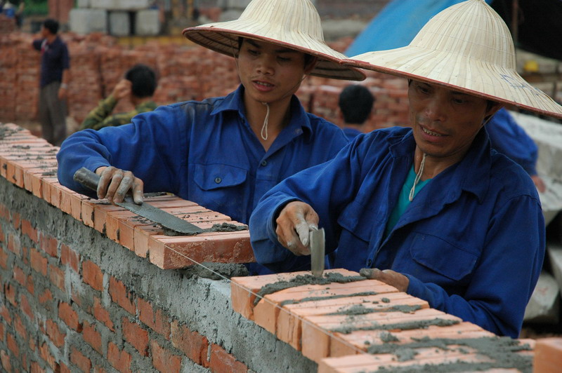

Slide 6
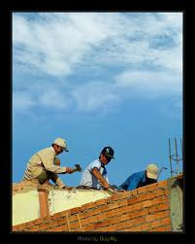

Slide 7

-Các cô chú công nhân đang làm gì?
-Ngôi nhà được xây như thế nào?

Slide 8
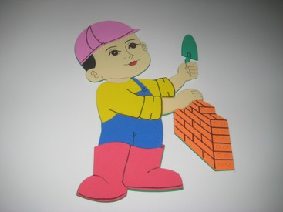


BÀI THƠ :EM LÀM THỢ XÂY
Sáng tác: Hoàng Dân

Slide 9
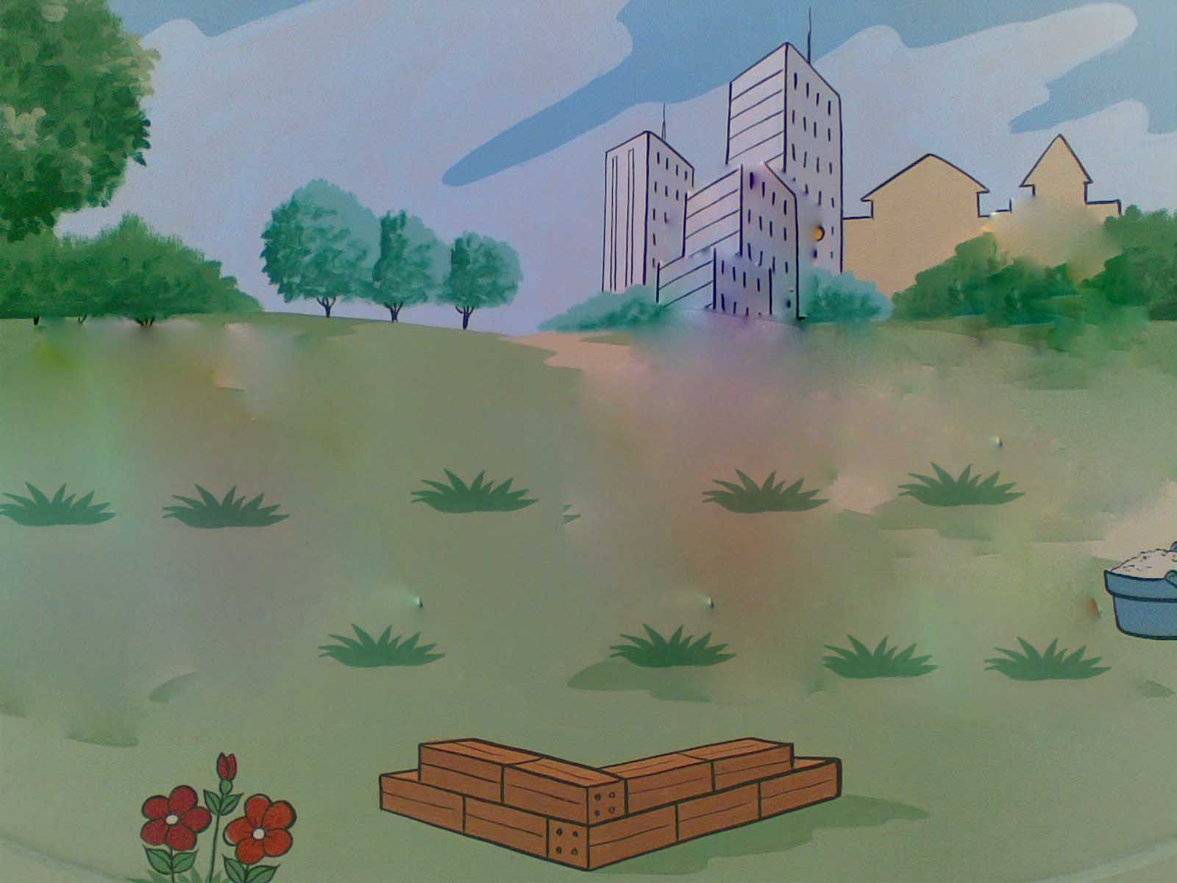
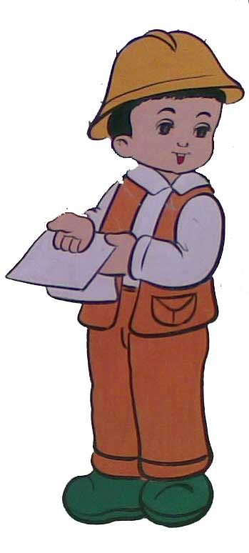
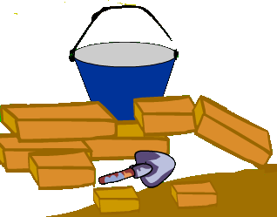
Em làm chú thợ
Xây những ngôi nhà

Slide 10
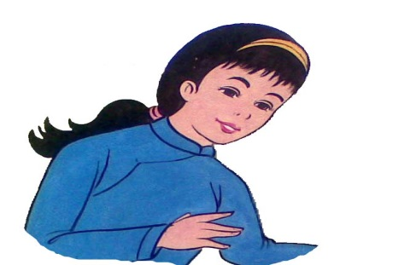
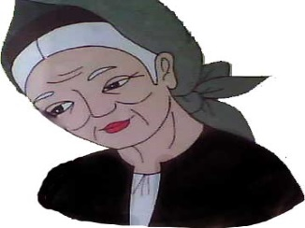
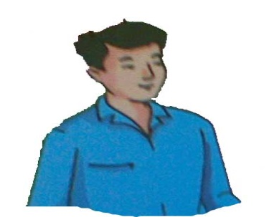
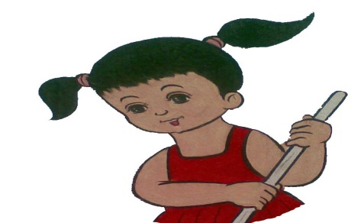
Cho bà, cho mẹ
Cho chị, cho cha

Slide 11
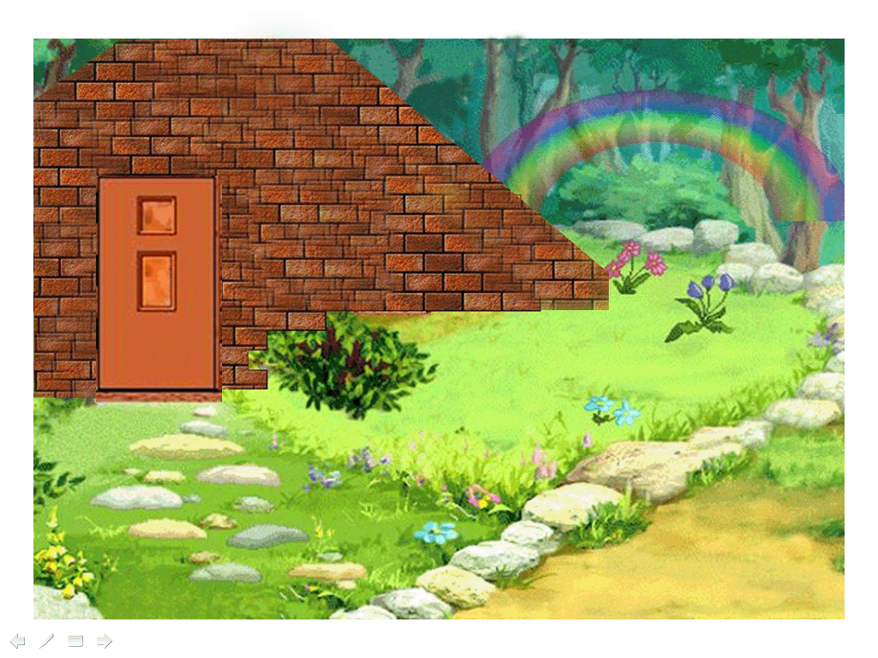
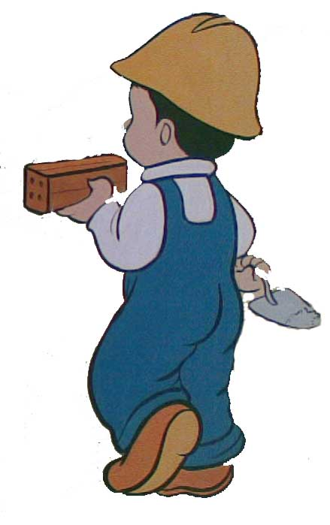
Nhà xây đẹp ghê
Tay cầm dao gạch

Slide 12
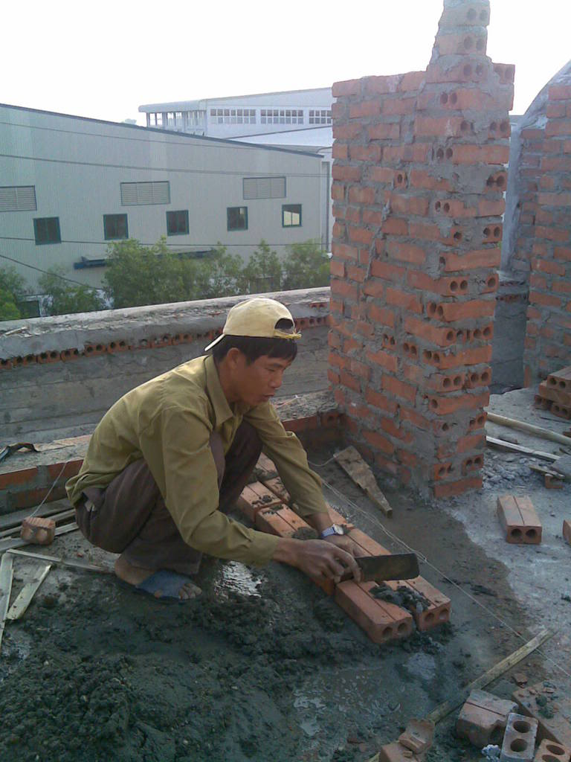
Tay nhanh thoăn thoắt
Như bác thợ nề

Slide 13
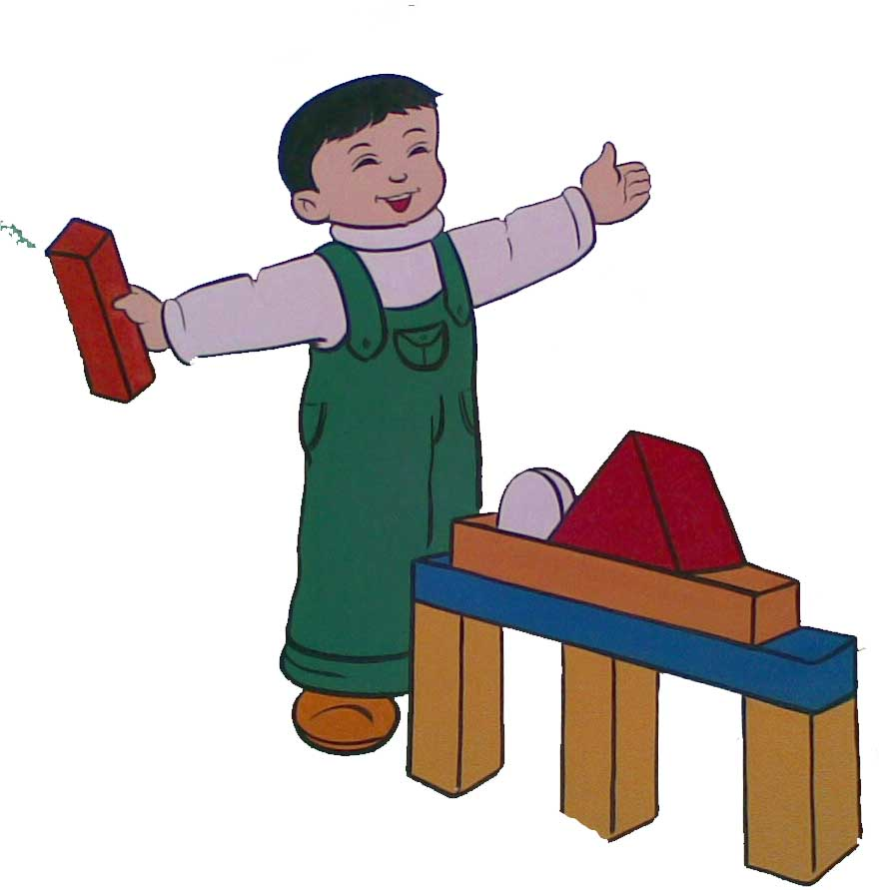
Em làm chú thợ
Xây nhà vui ghê

Slide 14

Đàm thoại
Cô vừa đọc bài thơ gì?
Do ai sáng tác?
Em bé trong bài thơ làm thợ gì?
Em bé xây nhà cho ai?
Xây được nhà rồi em bé thấy thế nào?

Slide 15
Hoạt động 3:
Dạy trẻ đọc thơ

Slide 16
Em làm chú thợ
Xây những ngôi nhà

Slide 17
Cho bà, cho mẹ
Cho chị, cho cha

Slide 18
Nhà xây đẹp ghê
Tay cầm dao gạch

Slide 19
Tay nhanh thoăn thoắt
Như bác thợ nề

Slide 20
Em làm chú thợ
Xây nhà vui ghê

Slide 21



Giờ học đến đây là hết rồi
chúc các con chăm ngoan học giỏi

